Slide 1
FUNCIONES COGNITIVAS E IMPORTANCIA DE LA MADURACION CEREBRAL
DANA VALENTINA RUBIO RIAÑO

Slide 2
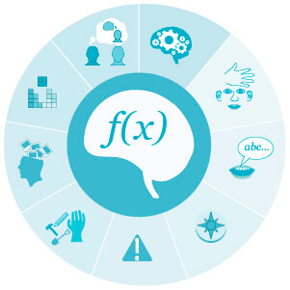
¿QUE son las funciones cognitivas?
Procesos mentales que nos permiten llevar a cabo cualquier tarea. Hacen posible que el sujeto tenga un papel activo en los procesos de recepción, selección, transformación, almacenamiento, elaboración y recuperación de la información, lo que le permite desenvolverse en el mundo que le rodea.

Slide 3
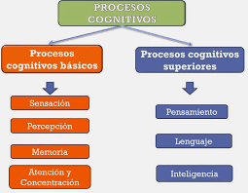

Slide 5
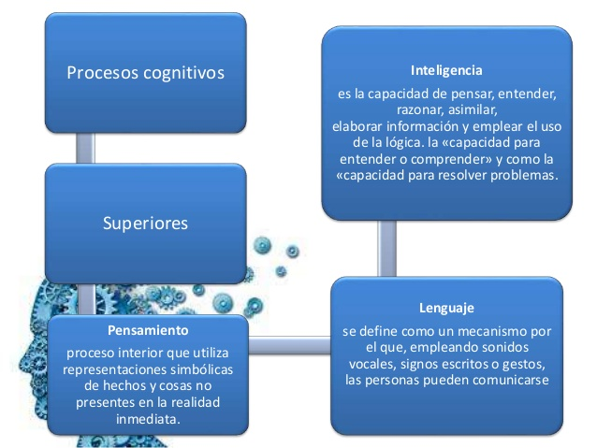

Slide 6
Referencias bibliográficas:
Beneitore, P., et al. (Eds.). (2007). Reflexiones y perspectivas de la educación superior en América
Latina. Informe final Proyecto Tuning para América Latina. Bilbao: Universidad de Groening.
Boix, V. y Gardner, H. (1999). Cuáles son las cualidades de la comprensión. En M. Stone
(Comp.). La enseñanza para la comprensión. Barcelona: Paidós.
Carugati, F. y Mugny, G. (1988). La teoría del conflicto socio-cognitivo. En G. Mugny y J.
Pérez (Eds.). Psicología social del desarrollo cognitivo. Barcelona: Anthropos.
De Sánchez, M. (2006). Habilidades básicas para aprender a pensar. Ciudad de México: Trillas.
De Zubiría, M. y De Zubiría, J. (1996). Biografía del pensamiento. Estrategias para el desarrollo de
la inteligencia. Bogotá: Magisterio.
Duque, A. V. (2010). Conflicto intra-personal. Estructura del sistema de aprehendibilidad en estudiantes
universitarios. Manizales: Centro Editorial Universidad de Caldas.
Feuerstein, R. (1989). La modificabilidad estructural cognitiva. Madrid: Bruño.

